Slide 1
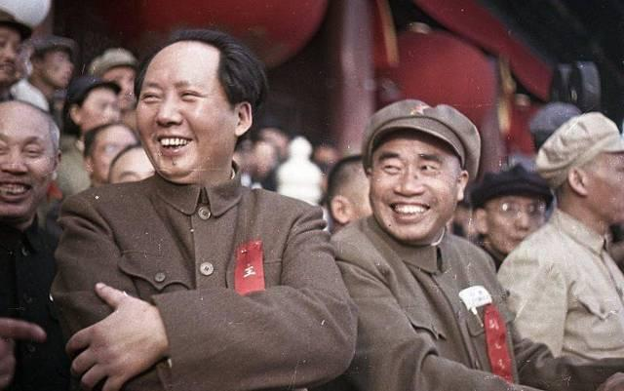
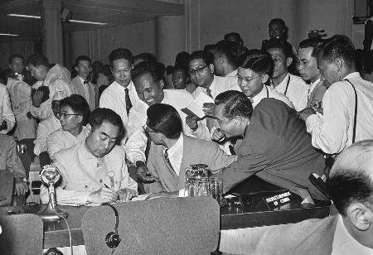
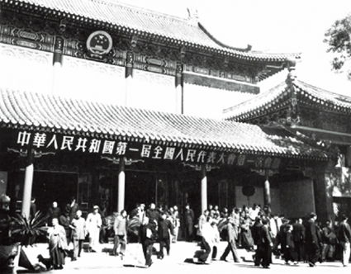
第26课
中华人民共和国成立和向社会主义的过渡

Slide 2
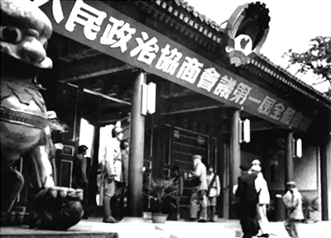
一、中华人民共和国的成立
1．中国人民政治协商会议第一届全体会议
（1）时间：
（2）地点：
（3）代表组成：
（4）主要内容：
（5）意义：
中国人民政治协商会议是中国共产党领导的以工农联盟为基础的人民民主统一战线的组织形式。

Slide 3
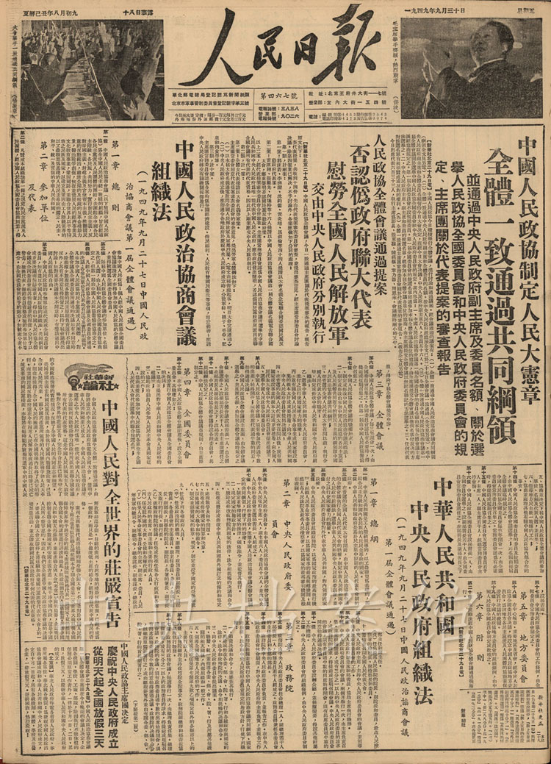
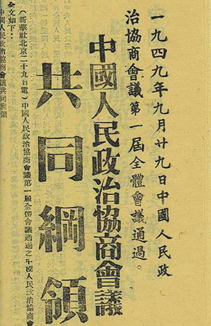
共同纲领是新中国的建国纲领，
具有临时宪法的作用。
Notes:
《共同纲领》除序言外，分为总纲、政权机关、军事制度、经济政策、文化教育政策、民族政策、外交政策共7章60条。它肯定了人民革命的胜利成果，宣告了封建主义和官僚资本主义在中国统治的结束和人民民主共和国的建立，规定了新中国的国体和政体。它确认"中国人民民主专政是中国工人阶级、农民阶级、小资产阶级、民族资产阶级及其他爱国民主分子的人民民主统--战线的政权，而以工农联盟为基础，以工人阶级为领导"。它规定人民代表大会制为我国的政权组织形式;宣布取消帝国主义在华的一切特权;没收官僚资本，进行土地改革;并且规定了新中国的各项基本政策和公民的基本权利和义务。由于它所规定的是国家制度和社会制度的基本原则及各项基本政策，并且由于它是由代行全国人民代表大会职权的中国人民政治协商会议制定的，因此，尽管它还不是一部正式的宪法，但不管从内容上还是从法律效力上看都具有国家宪法的特征，起了临时宪法的作用。它是建国初期团结全国人民共同前进的政治基础和战斗纲领，对于巩固人民政权，加强革命法制，维护人民民主权利，以及恢复和发展国民经济方面起着指导作用。它的许多基本原则在制定1954年宪法时都得到了确认和进一步发展，因而在我国宪政史上有着重要的历史意义。

Slide 4
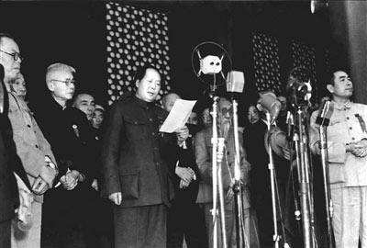
2．开国大典
（1）1949年10月1日，中央人民政府委员会举行第一次会议，决议接受《中国人民政治协商会议共同纲领》为施政方针。
（2）政府主席、副主席和委员就职，周恩来为政务院总理兼外交部部长，中央人民政府宣告成立。下午三时，盛大的开国大典在天安门广场举行。

Slide 5
3．中华人民共和国成立的意义
（1）中华人民共和国的成立，结束了帝国主义、封建主义和官僚资本主义长期压迫和剥削中国各族人民的历史，人民真正成为国家的主人。
（2）从根本上改变了中国社会的发展方向，为实现由新民主主义向社会主义过渡创造了前提条件。
（3）中华民族开始以崭新的姿态自立于世界民族之林，中国历史进入新纪元。

Slide 6
二、人民政权的巩固
1．背景
（1）新中国成立时，国民党残余军队还盘踞在华南、西南地区。人民解放军仍在进行人民解放战争的后期作战，肃清土匪和一切反革命武装。
（2）为了巩固人民政权，新中国必须完成新解放区的土地改革，克服财政经济上的巨大困难。
（3）还要面对美国发动的侵朝战争给国家带来的安全威胁。

Slide 7
2．措施
（1）土地改革
土地改革
就旧中国一般的土地状况来说，大体是这样的：占乡村人口不到10%的地主和富农，占有约70-80%的土地，他们借此残酷的剥削农民。而占乡村人口90%以上的贫农、雇农、中农和其他人，却总共只占有约20-30%的土地，他们终年劳动，不得温饱。
-----《建国以来重要文献选编》
原因：封建土地制度严重阻碍了农村经济和中国社会的发展。

Slide 8
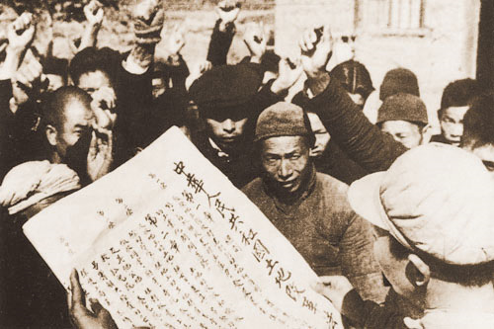
废除地主阶级封建剥削的土地所有制，实行农民的土地所有制，借以解放农村生产力，发展农业生产，为新中国的工业化开辟道路。
——《中华人民共和国土地改革法》
从材料中可以看出，土改的内容和影响是什么？
土地所有权的变化
封建土地所有制 农民土地所有制

Slide 9
2．稳定财经：“银元之战”和“米棉之战”
（1）新中国面临一个经济上千疮百孔的烂摊子。国家财政困难，投机商人乘机抢购物资，囤积居奇，拒用人民币，倒卖银元，加剧物价飞速上涨。
（2）为了制止投机资本制造的市场混乱，党和政府采取有力的经济措施和必要的行政、法律等手段，同上海等大城市的投机资本进行“银元之战”和“米棉之战”。

Slide 10
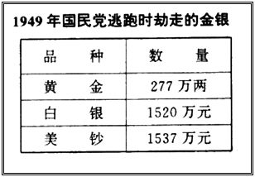
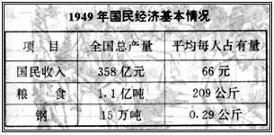
国民党留下的千疮百孔的烂摊子：
投机商的囤积居奇： 1949年4月—1950年2月，上海物价上涨20倍，不到一年里全国发生四次物价上涨。
Notes:
建国前后迎头痛击疯狂的投机倒把，建立起健康的社会主义市场
1949年4月到次年2月，不到一年时间，全国发生四次物价暴涨。上海物价上涨20倍。上海人民政府规定，以人民币为唯一货币，禁止黄金、银元、美钞流通买卖。但资产阶级无视人民政府法令，狂称：“解放军进得了上海，人民币进不了上海”，拒用人民币，进行黄金、银元投机倒把活动。十天内，上海金银价上涨两倍左右。严重影响市场物价，人民币的地位。上海人民政府查封了从事投机活动的证券交易大楼，逮捕法办了金银投机倒把首要分子。这就是“银元之战”。广州、武汉等地也打击了金融投机活动。物价开始稳定。
“银元之战”结束后，资产阶级又进行粮食、棉纱、煤炭等物资的投机倒把活动。他们囤积居奇，哄抬物价，1949年上海米价6至7月上涨4倍，10月至11月又上涨3倍。国民党特务说：“只要控制了‘两白一黑’(米面炭)，就能置上海于死地”。党中央视为两个阶级之间的一场“米棉炭之战”
(又称“两白一黑之战”)来打击。中央统一部署，从各地调运大量粮食、棉布、棉纱、煤炭等物资，于1949年11月25日大量抛售，使涨风几天内迅速平息。但为时不久，投机商又欣起涨风。1950年2月,
人民政府经过多方准备，调集了更多的物资，在市场上敞开抛售，投机商大肆抢购，抢购了三天，他们的资金用光了，国家还继续敞开供应，他们慌了，开始抛售存货，但已没有买主，连老本也赔了。到1950年夏，全国物价稳定，结束了我国连续十多年物价暴涨的局面。人民政府赢得全国人民的信任。这场斗争，毛泽东认为它的意义不下于淮海战役。

Slide 11
稳定物价
“银元之战”
“米棉之战”
经济措施+行政、立法手段
中国共产党向世界证明了：中国共产党不仅能打天下，还会治理天下。
Notes:
稳定物价是从城市经济上巩固政权，虽然“米棉之战”中我们战胜了资本家，但也暴露了农业生产落后的问题，农产品不能满足社会的需要。这将人民政府巩固政权的目光引向了农村。改变土地制度，发展农村经济，巩固国家政权，就成了当务之急。

Slide 12
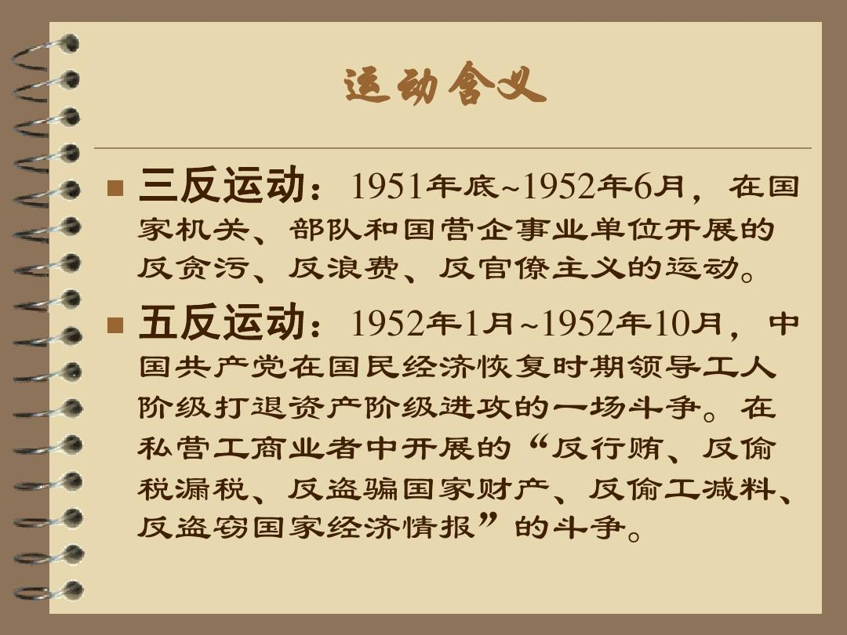
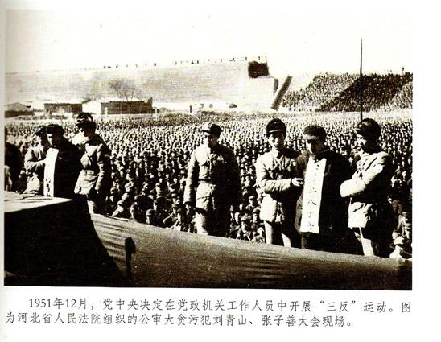

Slide 13
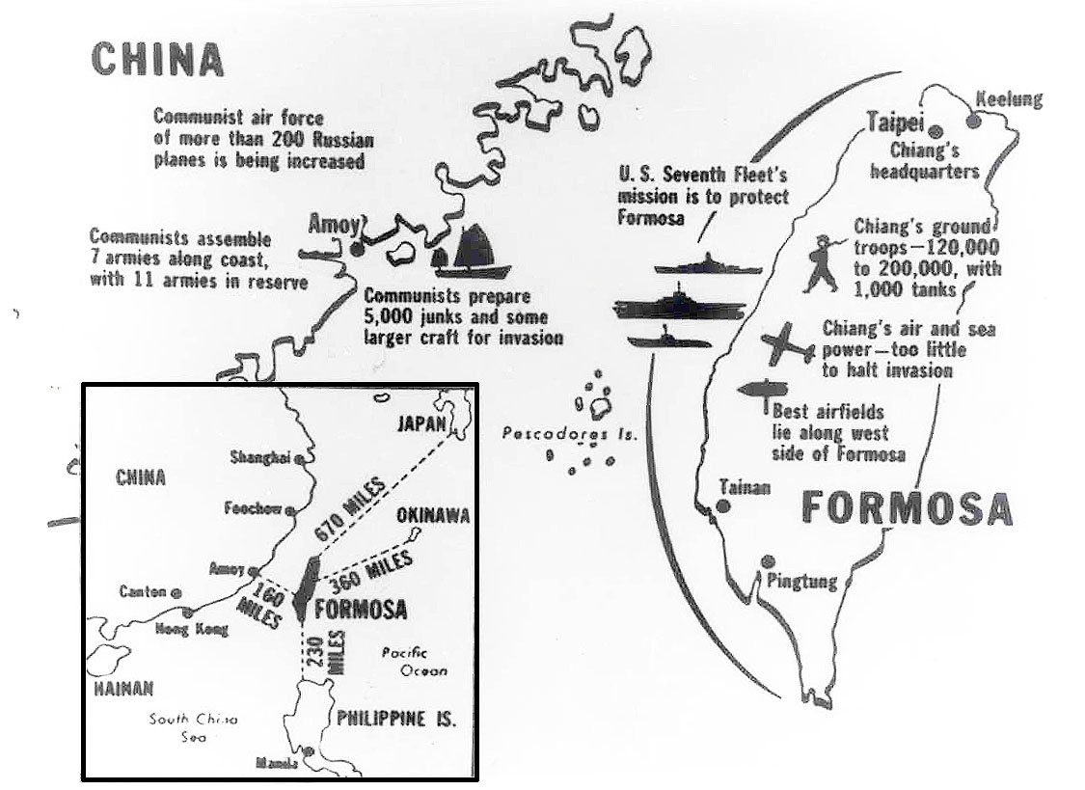
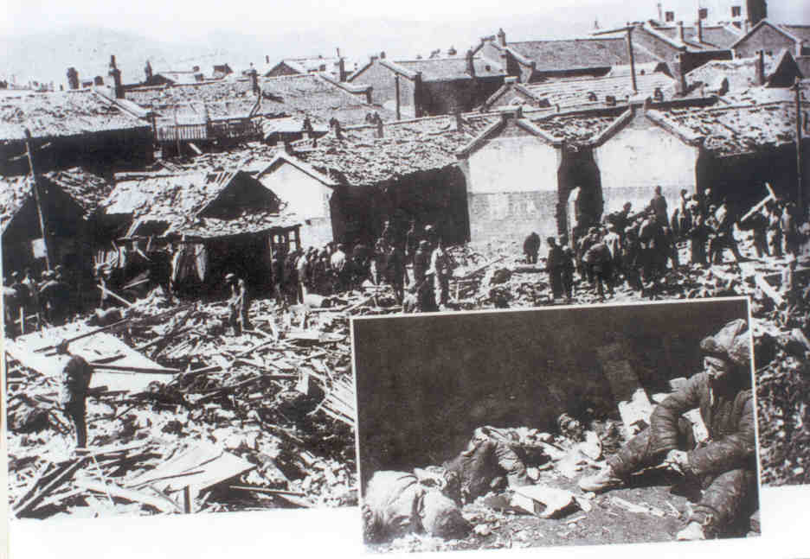
3．抗美援朝战争 （1）原因 ①1950年，朝鲜内战爆发。美国第七舰队侵入中国台湾海峡，阻挠中国的统一大业。 ②美国操纵联合国安理会通过决议，组成以美国为首的“联合国军”，越过“三八线”，侵略朝鲜，严重威胁中国国家安全。
美国《新闻与世界报导》登载的美国第七舰队入侵台湾海峡的消息。
美国空军飞机对中国东北边境地区进行轰炸扫射。图为安东（今丹东）被炸一景

Slide 14
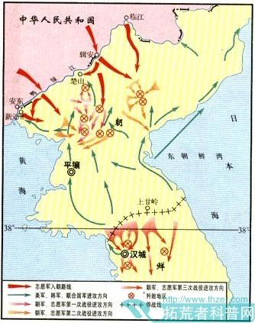
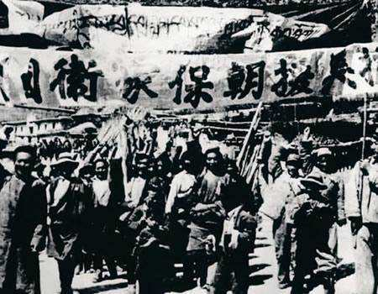
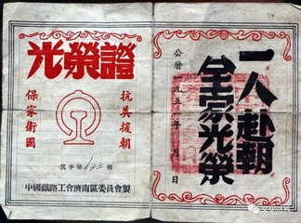
（2）过程 ①1950年，应朝鲜政府要求，以彭德怀为司令员的中国人民志愿军开赴朝鲜，抗美援朝，保家卫国。
②经过五次战役，中朝军队把美军赶回到“三八线”附近。

Slide 15
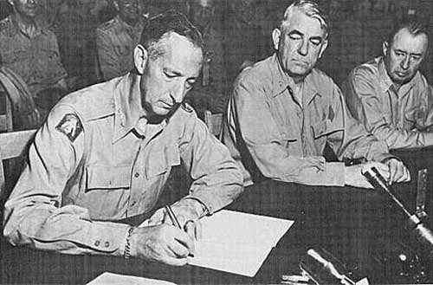
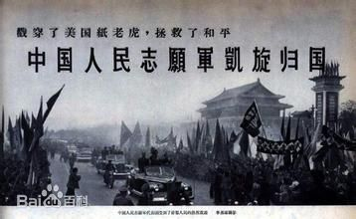
（3）胜利
经过边谈边打、反复较量，1953年，美国不得不在《朝鲜停战协定》上签字。中国人民取得抗美援朝战争的胜利。

Slide 16
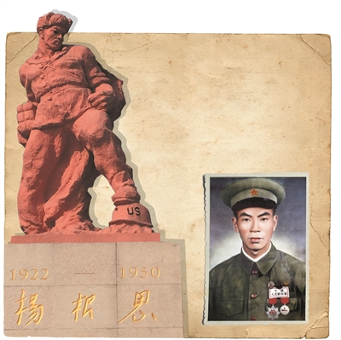
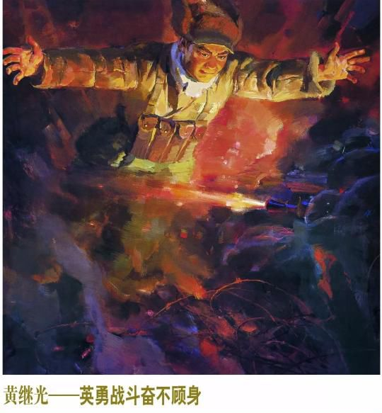
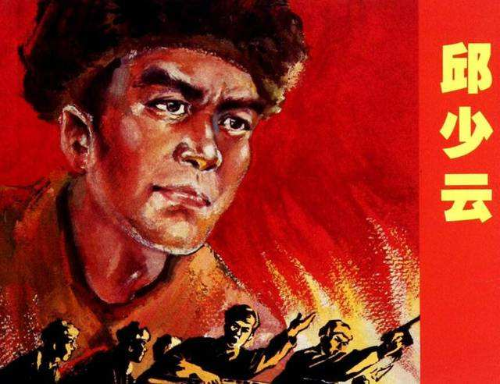
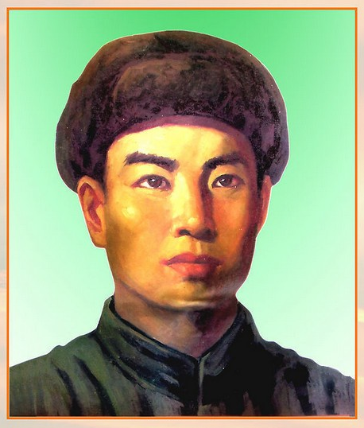
（4）意义
抗美援朝战争打出了国威和军威，提高了新中国的国际地位，造就了国内前所未有的团结统一和社会稳定。
杨根思（1922年11月6日-1950年11月29日），革命烈士，中国人民解放军全国战斗英雄、中国人民志愿军第一位特等功臣和特级战斗英雄，中国人民志愿军第一位“朝鲜民主主义人民共和国英雄”。1950年11月29日在朝鲜战场阻击美军南逃任务战斗中牺牲，时年28岁。
罗盛教（1931年4月22日-1952年1月2日）1952年1月2日，为抢救朝鲜落水儿童英勇献身。罗盛教牺牲后，朝鲜政府为他修建了纪念碑和墓，并授予罗盛教一级战士荣誉勋章和一级国旗勋章，志愿军政治部授予罗盛教“中国人民志愿军爱民模范”称号。

Slide 17
三、开创独立自主的和平外交
1. 独立自主的和平外交方针
三大方针
1.“另起炉灶”
2.“一边倒”
3.“打扫干净屋子再请客”

Slide 18
内容 | 含义 | 意义
不承认旧的屈辱外交关系，而在新的基础上另建新的平等外交关系
使我国改变了半殖
民地的地位，在国
际交往中独立自主。
“另起炉灶”
先消除帝国主义在华势力和一切特权，再考虑与西方国家建交
巩固了新中国的独
立与主权，奠定了
与世界各国建立平
等互利外交关系的
基础。
“打扫干净
屋子再请客”
坚定不移的站在社会
主义阵营一边
在国际交往中
不致孤立
“一边倒”

Slide 19
新中国第一次建交高潮：
苏联（1949.10.2）
保加利亚（10.4）
罗马尼亚（10.5）
匈牙利（10.6）
朝鲜（10.6）
捷克斯洛伐克（10.6）
波兰（10.7）
蒙古（10.16）
民主德国（10.27）
阿尔巴尼亚（11.23）
越南（1950.1.18）
印度（1950.4.1）
——第一个与中国建
交的非社会主义国家
社会主义国家
瑞典（1950.5.9）
——第一个与中国建交的西方国家
英国
——最早承认中国的西方大国（1950.1.6）
1954.6，互设代办处

Slide 20
2.日内瓦会议（1954年4月——7月）
背景:
朝鲜停战，美继续盘踞台湾海峡，企图在印度支那地区威胁中国
主题：
和平解决朝鲜和印度支那问题
地位：
新中国首次以世界五大国之一的身份参加的国际会议
中国作用：
周恩来提出六点建设性一件，推动会议达成日内瓦最后宣言，实现了印度支那停战，缓和亚洲和世界紧张局势
意义：
提高了中国的国际声誉

Slide 21
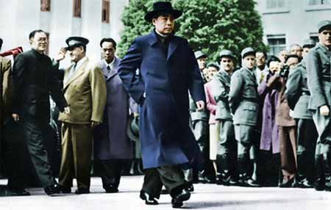
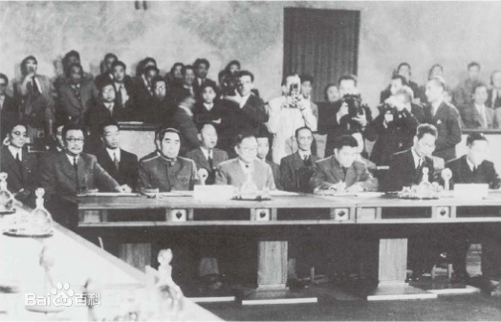
周恩来总理步入日内瓦会议会场：1954年，周恩来出席日内瓦会议，其非凡的领袖风范折服了在场的外国人。
日内瓦会议上美国国务卿杜勒斯
拒绝同周恩来总理握手

Slide 22
3. 和平共处五项原则的提出
目的
发展同邻国及新兴民族独立国家的友好关系
1953年会见印度代表团时首次提出
→1954年在中印、中缅联合声明中确认并倡导作为知道国际关系的基本准则(1954.6.28-中印联合声明：纪念日)
过程
意
义
1.对中国：标志新中国外交的成熟。成为我国处理国际关系的一项基本原则。为开创中国外交新局面奠定基础
2.对世界：它超越了意识形态和社会制度的差异，以其包容性和开放性等到了国际社会的广泛认可，成为解决国与国之间问题的基本准则。

Slide 23
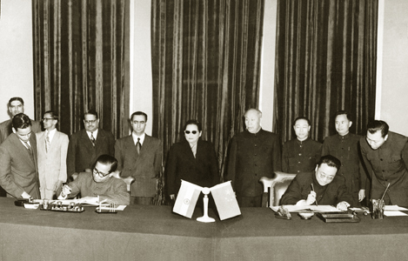
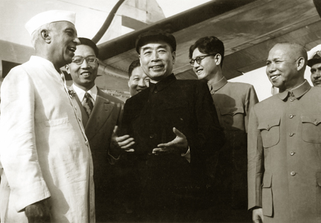
1953年12月，中国和印度开始就中印关于中国西藏与印度之间的通商和交通协定进行谈判。周恩来总理首次提出了和平共处五项原则。
1954年6月，周恩来总理访问印度和缅甸期间，同印、缅两国总理共同倡导将和平共处五项原则作为处理国际关系的准则。图为周总理访印时受到尼赫鲁总理的欢迎

Slide 24
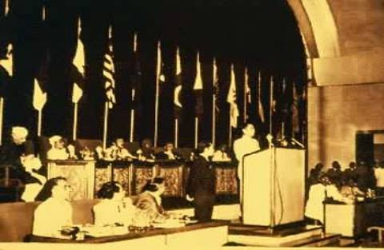
周恩来在万隆会议上讲话
4.参加万隆会议（1955年）
背景:
亚洲、非洲民族解放运动高涨，一系列民族国家获得独立
内容：
讨论了保卫和平、争取民族独立、发展民族经济等共同关心的问题
特点：
第一次没有西方殖民主义国家参加的国际会议
成果：《关于促进世界和平和合作宣言》

Slide 25
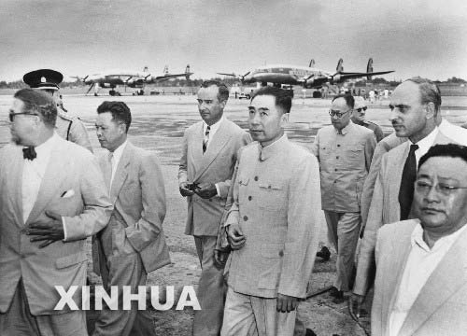
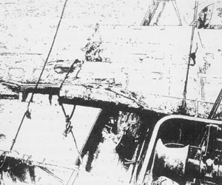
1955年4月11日，根据原定行程，周恩来应从香港搭乘飞机赴印度尼西亚参加万隆会议。国民党当局在港特务买通启德机场清洁员周梓铭，在周恩来预定搭乘的印度国际航空公司“克什米尔公主号”的右翼轮舱处，安装了一颗定时炸弹，但周恩来本人却因事，临时秘密改变行程，经昆明取道缅甸前首都仰光赴万隆参加会议。
“克什米尔公主号”起飞约5小时后，在距海面18,800英尺高空炸弹爆炸，机上乘载了8名机组人员和11名乘客（全部为参与万隆会议的中方代表团人员和记者）全部遇难，只有3名机组人员生还。

Slide 26
针对帝国主义对会议的的破坏以及与会国之间因为社会制度和意识形态不同产生的矛盾和分歧而提出了：“求同存异”方针
有相同的历史遭遇，都受过资本主义国家的殖民掠夺和统治，有共同的愿望：维护独立，谋求和平、发展经济。
同：
异：
求同: 共同的发展
各国可以采取不同的政治制度和政策
保留不同的意见和分歧。
存异:保存不同的社会制度和意识形态

Slide 27
四、社会主义基本制度的建立
1．经济领域
（1）过渡时期总路线
1953年，中国共产党根据国内经济、政治条件及国际形势的变化，提出过渡时期总路线，实施发展国民经济的第一个五年计划，逐步实现国家的社会主义工业化，并逐步实现国家对农业、手工业和资本主义工商业的社会主义改造。
▲一化三改时期（1953--1956底）
核心：一化三改
特点：变革生产关系与发展生产力同时进行，
“一化”是主体，“三改”是两翼，二者互相关联而不可分离。

Slide 28
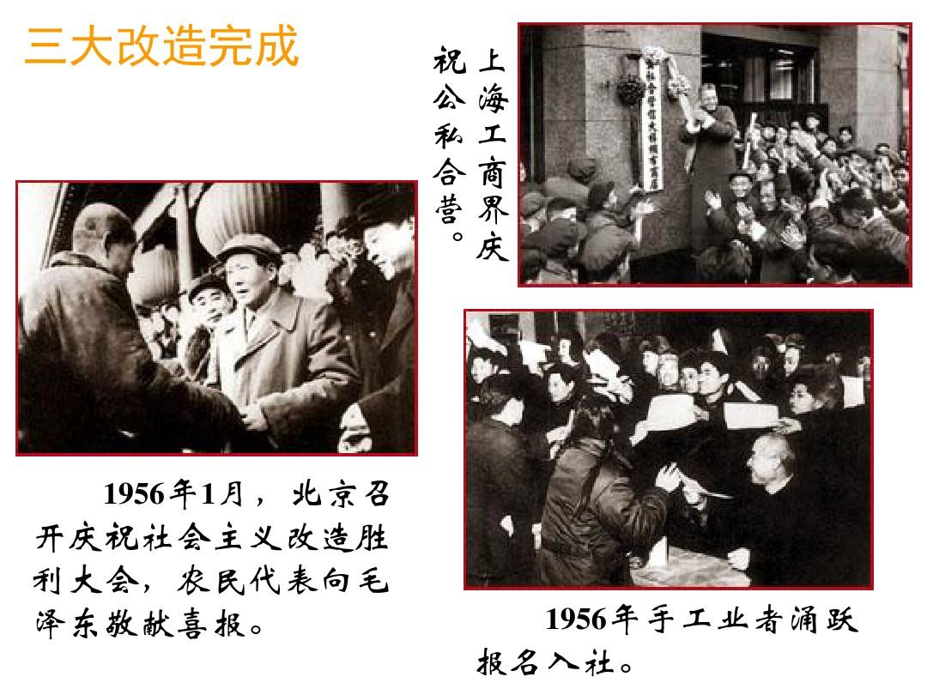
（2）三大改造
过渡时期中，我国成功开辟出一条适合自身特点的社会主义改造道路。到1956年年底，我国基本上完成了对农业、手工业和资本主义工商业的社会主义改造，标志着生产资料公有制占绝对优势的社会主义经济制度在我国初步建立起来。

Slide 29
下面的饼状图反映我国的经济成分发生了怎样的变化？
1952年底各种经济成分
1956年各种经济成分
公有制经济
资本主义工商业
个体经济
多种经济成分并存
公有制经济占绝对优势

Slide 30
（3）一五计划
到1957年，经过有计划的社会主义经济建设，第一个五年计划的大多数经济指标超额完成，我国开始改变工业落后的面貌，人民生活水平得到改善。
特点：优先发展重工业，同时处理好重工业、轻工业和农业之间的关系。

Slide 31
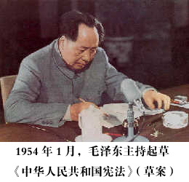
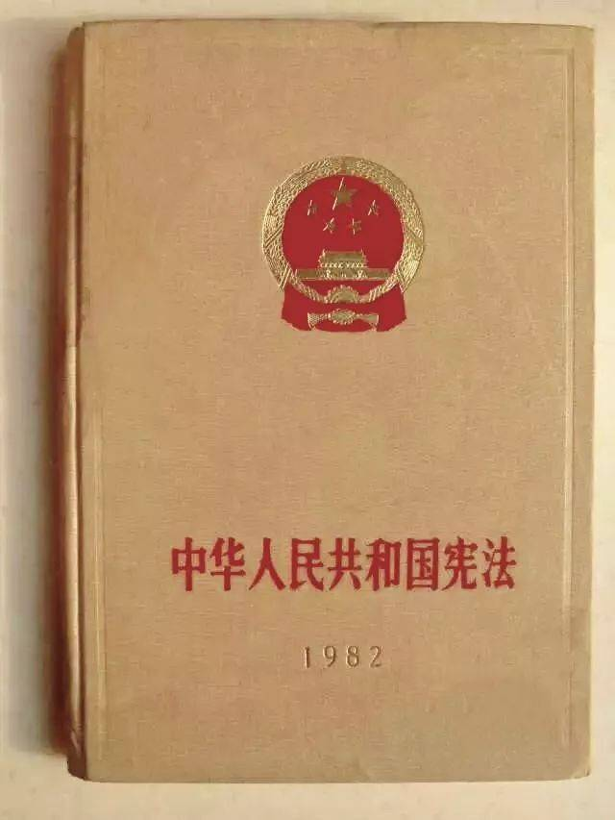
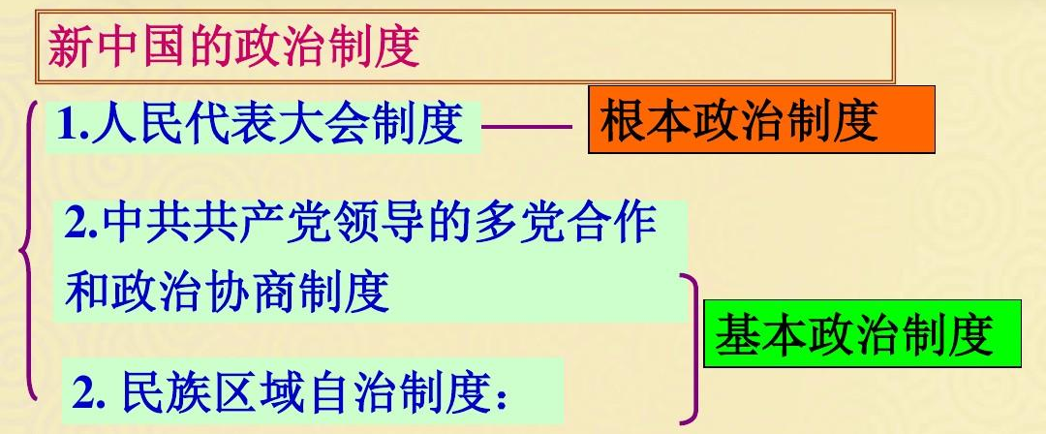
2．政治领域
（1）1954年宪法：1954年9月，第一届全国人民代表大会在北京举行。大会通过了《中华人民共和国宪法》。这是一部社会主义类型的宪法，体现了人民民主原则和社会主义原则。
（2）三大政治制度：它确立的人民代表大会制度这一根本政治制度，与在此前后发展确立的中国共产党领导的多党合作和政治协商制度、民族区域自治制度的基本政治制度，构成了我国社会主义的政治制度体系。

Slide 32
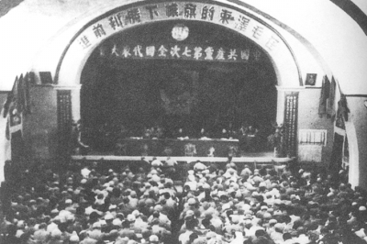
3．思想领域
在建立中华人民共和国和在新中国建立社会主义制度的过程中，毛泽东发挥了独特的作用。毛泽东思想不仅是新民主主义革命的指导思想，也是社会主义革命、社会主义建设的指导思想。

